Slide 1

第九章
挫折应对
主讲人：大学生心理健康教育教研室 邝春霞
kuangchunxia-2@163.com

Slide 2
本讲主要内容
第一节 挫折概述
第二节 挫折对大学生的影响
第三节 如何有效地应对挫折

Slide 3

第一节 挫折概述
补考成绩又不及格！
我这么普通，没人愿意跟我做朋友！
家里困难，拼不了爹！

Slide 4
一、挫折的涵义
挫折，是指个体在从事有目的活动过程中，遇到了难以克服或自认为无法克服的障碍和干扰，致使个人动机不能实现、需要不能满足时所产生的消极的情绪反应。
碰钉子
失败

Slide 5

挫折一般包括三个方面的要素
1.挫折情境：
如考试不及格等。
2.挫折认知：
是指人们对挫折情境的知觉、认识和评价。
3.挫折反应：
常见的有焦虑、紧张、愤怒、躲避或攻击等。

Slide 6
二、挫折的产生
需要
动机
行为
实现目标
挫折情境
挫折认知
克服障碍
无法调整
无法克服
调整目标
挫折反应
实现新目标

Slide 7
挫折产生的原因
自然环境
社会环境
学校环境
家庭影响
挫折频率
外界因素
个人生理因素
个性因素
对挫折的认知判断
动机冲突
个人因素

Slide 8
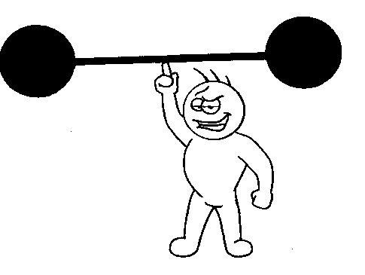
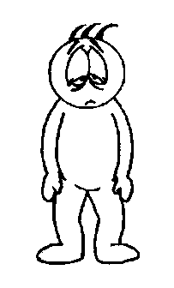
挫折产生的条件
1.有必要的需要、动机和目标。
2.有满足动机和达到目标的手段和行动。
3.有挫折情境发生。
4.在达到目标的道路上遇到无法克服的阻碍，并对无法克服的阻碍主观上有所认知。
5.个体在主观上意识到阻力的存在时，个体处于一种紧张状态和情绪反应。

Slide 9
三、挫折分类
按挫折的现实性分
实际挫折
想象挫折
按挫折的严重性分
一般挫折
严重挫折
按挫折产生原因分
需要挫折
行为挫折
目标挫折
按挫折的持续时间分
短期挫折
长期挫折

Slide 10

大学生常见挫折（按挫折内容分）
1.学习挫折
2.适应挫折
3.人际交往挫折
4.恋爱挫折
5.就业挫折

Slide 11
调查显示：
【遭遇挫折情况】
91%的大学生遭遇过挫折，36.2%的大学生有很强或较强的挫折感，主要来自学习、人际关系、失恋、择业和生理健康。
【抗挫折能力】
虽然这些生活事件本身并不严重，却因心理承受能力较弱而倍受挫折；21.4%的大学生面对挫折觉得“心有余而力不足”；66.2%的大学生认为自己抗挫折能力“一般”或“较弱”，个别人甚至认为“很差”。
【对挫折的认识】
47%的学生认为挫折对人的成长只具有消极作用，41%的学生认为挫折对人的成长具有双重的作用，12%的学生认为挫折只会对人的成长产生促进作用。

Slide 12
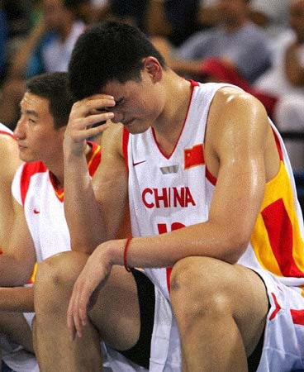
请同学们把自己遇到的挫折事例写出来交流,思考究竟是什么因素造成挫折的？
回 忆 空 间 站

Slide 13
本讲主要内容
第一节 挫折概述
第二节 挫折对大学生的影响
第三节 如何有效地应对挫折

Slide 14
第二节 挫折对大学生的影响
心理学家认为：一个人事业成功必须具备高智商(IQ)、高情商(EQ)和高挫折商(AQ)这三个因素，在智商都跟别人相差不大的情况下，挫折商对一个人的事业成功起着决定性的作用。

Slide 15
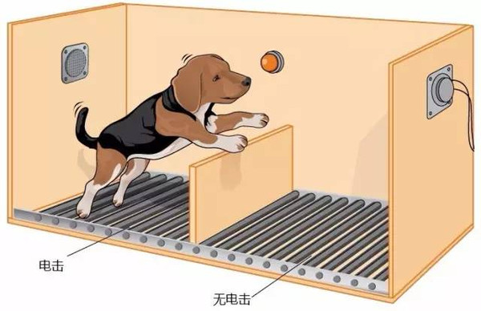
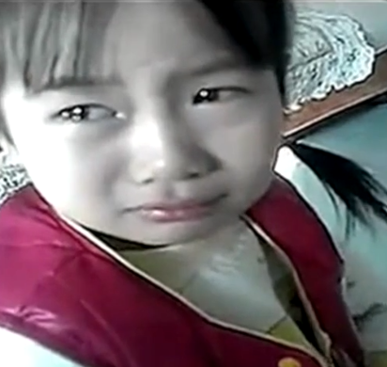
挫折的消极影响
研究者们强调，挫折感及不适当的应对方式，既是导致个体产生心理和行为问题的一个重要原因，挫折可能是引发诸多心理问题的诱因。同时，对挫折的不良或消极的应对方式，也是个体存在心理问题的表现。
习得性无助实验

Slide 16
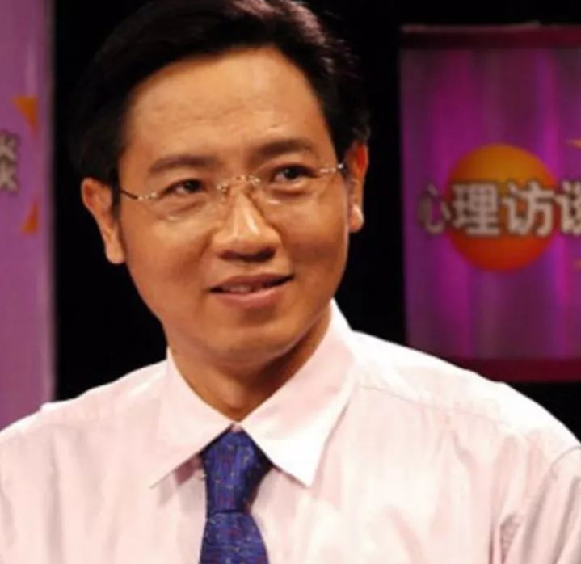
挫折的积极影响
国外曾有人做过一个动物实验：他们对一组幼小的白鼠给予电击及其他挫折情境，使其产生紧张状态，然后让它们正常发育。
长大以后，这组白鼠就能很好地应付因挫折引起的紧张状态，而没有受到这类挫折刺激的对照组白鼠长大后遭受电击等痛苦刺激时就显得怯懦和行为异常。
没有经历过危机的孩子将来就不会处理危机 ——李子勋

Slide 17
挫折的理智、非理智反应对比
非理智反应
1.焦虑
2.攻击
3.退缩
4.冷漠
5.固执
理智反应
1.反复尝试，达到目标
2.调整目标
3.改变目标
超越自然的奇迹多是对逆境的征服中出现的。
——培根

Slide 18



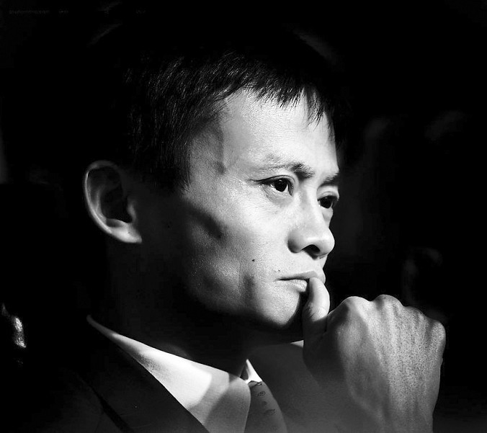
挫折可以为成长助力
1.挫折可以使人成长得更坚强成熟。
2.挫折可以使人变得更聪明睿智。
3.挫折可以锻炼人的意志力。
“挫折本身不会对人有益，对挫折的反思才会有利于成长。”

Slide 19
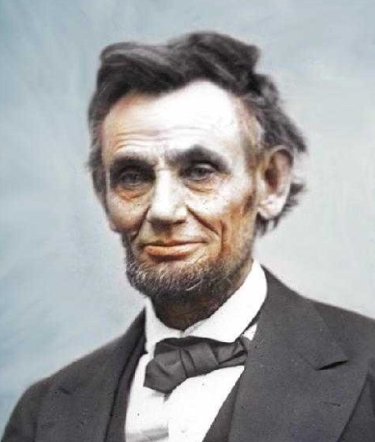
【充满重大挫折的人生】
你觉得有那么多挫败经历的他能获得成功吗？
争取国会提名失败
竞选国会议员失败
林肯
竞选众议员失败
竞选州议长失败
竞选参议员失败
竞选副总统失败
竞选参议员失败
担任美国总统
母亲去世
经商失败
恋人死去
精神崩溃
46
47
49
51
岁
10
22
23
26
27
29
34
36

Slide 20
本讲主要内容
第一节 挫折概述
第二节 挫折对大学生的影响
第三节 如何有效地应对挫折

Slide 21
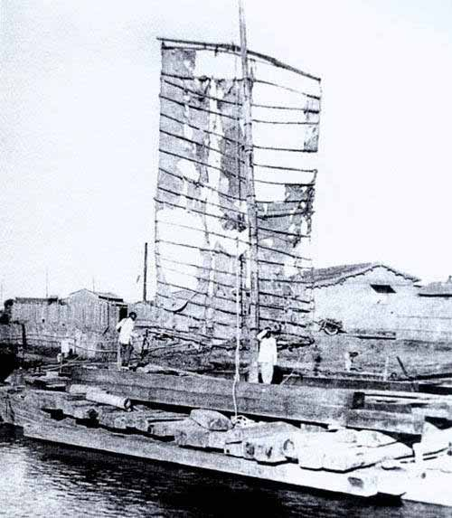

第三节 大学生挫折应对
大海里的船没有不带伤的
卫生纸是如何发明的

Slide 22
一、端正认识，合理归因，直面人生挫折
美国著名心理学家马斯洛说：“一个人面临危机的时候，如果你把握住这个机会，你就成长。如果你放弃了这个机会，你就退化。”
对挫折要正确归因。
失败由客观因素（包括任务难度和机遇）和主观因素（人的能力与努力）造成，有外在因素，也有内在因素。

Slide 23
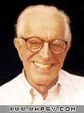
【知识延展】
挫折感
艾利斯：非理性信念
“那些我们持续不断地对自己所说的话经常就是，或者就变成了我们的思想和情绪。”
人的情绪不是由某一诱发性事件的本身所引起，而是由经历了这一事件的人对这一事件的解释和评价所引起的。

Slide 24
非理性信念
【绝对化的要求】
将“希望”、“想要”绝对化为“必须”、“应该”或“一定要” 。如“我必须成功”、“别人必须对我好”……
【过分概括化】
把“有时”、“某些”过分概括化为“总是”、“所有”。
如“我一无是处、毫无价值”、“他总自以为是”……
【糟糕至极】
如果一件不好的事情发生，那将是非常可怕和糟糕。
如“我没考上大学，一切都完了”、“我没当上班长，不会有前途了。”

Slide 25
讨论：学习中的非理性信念
三个同学高数都得了50分，他们会如何看待这50分呢？
学生甲：（垂头丧气）走进教室，“唉”，我真是笨死了，又是50分，看来我真不是学数学的料，算了数学爱啥样啥样吧。
学生乙：（愤怒）“我决不能原谅自己的失误，从现在起，我要用心学习”。十分钟后禁不住朋友的邀请，拿着篮球出去了（满面红光）“其实我也不错了，张三才考了30分，我比他高20分呢！以后再努力也不晚”。
学生丙：（冷静）“这次我考的特别不好，我最近的学习状态和方法是不是有问题呢？我要及时问老师做出调整，好好努力，不气馁”。（无数个夜晚挑灯苦读）。

Slide 26
二、确定恰当的期望值，淡化动机冲突
过高而不切实际的期望值很容易使人丧失信心和前进的勇气，过低的目标则缺乏进取的动力，容易无所事事、无所作为。
因此，为了避免挫折感，大学生要善于调节抱负水平，把目标和要求定得切合实际，增强取得更大成功的信心

Slide 27

三、积极做好自我调适，主动进行咨询
1.应避免消极态度与行为
（1）避免生气愤怒。
（2）避免自暴自弃。
（3）避免借酒消愁。
（4）避免无限拖延。
2.积极进行心理调适的方法
（1）合理宣泄，缓解挫折的压力。
（2）转移注意，分散挫折的压力。
（3）进行心理咨询，主动寻求帮助。

Slide 28
驴子的故事
一天，农夫的驴子不小心掉进了一口枯井。农夫没办法将驴子救出，只得找了几个人帮忙铲土把驴子埋掉。
一开始，驴子悲哀地鸣叫着，但很快就没有了声音。农夫过去一看，让他大吃一惊的是，每一铲土下去，驴子都迅速地把它抖掉，并且都垫到了脚下。很快，驴子便跑出了枯井。

Slide 29
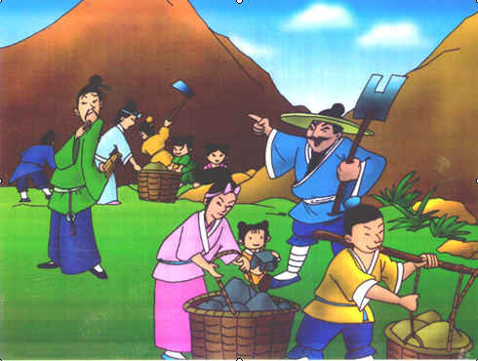
四、合理运用心理防御机制
积极的心理防御机制有助于我们适应挫折，化解困境；
消极的心理防御机制只能起到暂时平衡心理的作用，而不能从根本上解决问题。
1.表同作用
2.补偿作用
3.投射作用
4.反向作用
5.压抑作用
6.合理化作用
7.幽默作用
8.升华作用

Slide 30
思考题
1、挫折在人生发展中具有哪些积极意义 ，结合自己的体会谈一谈。
2、如何降低挫折的负面影响？如何使挫折向积极方面转化？

Slide 31

推荐影片：
肖申克的救赎

